Slide 1
មេរៀនទី ២២៖ Pointer
រៀបចំដោយ៖ លោក ទៀង ច័ន្ទដាឡែន

Slide 2
ចប់មេរៀននេះអ្នកនឹងដឹងអំពី៖
ការប្រើប្រាស់ Pointer
ការរក្សាទុក Address ក្នុង Pointer
Pointer ជាមួយនឹង Array

Slide 3
ការប្រើប្រាស់ Pointer
ជាទូទៅយើងបង្កើត Variable បានន័យថាយើងបានបង្កើត ប្រអប់មួយក្នុង RAM ដើម្បីរក្សាទុកទិន្នន័យ
តើទិន្នន័យនោះស្ថិតនៅត្រង់ណាក្នុង RAM? តើវាមានអាស័យដ្ឋាន (Address) ដែរឬទេ?
ដើម្បីមើល Address នោះតើយើងត្រូវធ្វើដូចម្ដេច?
បើយើងចង់រក្សា Address នោះទុកតើយើងត្រូវការ Variable ប្រភេទណា?

Slide 4
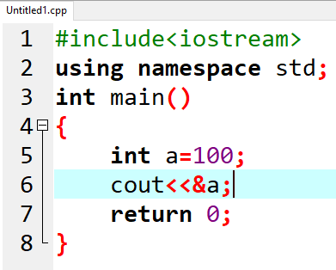
របៀបមើល Address របស់ Variable
ដើម្បីទាញយកនូវ Address របស់ Variable យើងត្រូវប្រើប្រាស់សញ្ញា (& សញ្ញា Reference)
ឧទាហរណ៍៖

Slide 5
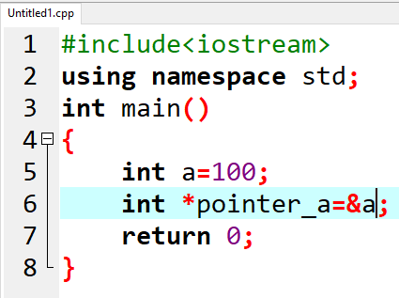
រក្សាទុក Address
ដើម្បីរក្សាទុក Address យើងត្រូវប្រើប្រាស់ Pointer
តើ Pointer ជាអ្វី?
រូបមន្ត (syntax) ៖
datatype *pointer_name;

Slide 6
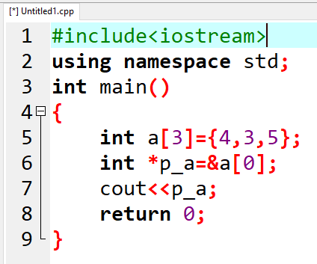
Pointer ជាមួយ Array
តើយើងទាំងអស់គ្នា ដឹងទេថាហេតុអ្វីបានជា Array មាន index ចាប់ពី 0
យើងរក្សា Address លើ Pointer យើងត្រូវធ្វើដូចម្ដេច?

Slide 7
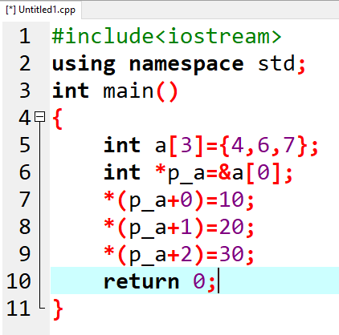
Pointer ជាមួយ Array
យើងគ្រាន់តែធ្វើការ Point ទៅកាន់ធាតុដំបូងនៃ Array
រួចធ្វើការបូកបង្កើននៅលេខមួយ ដែលលេខនោះគេហៅថា Index

